Slide 1
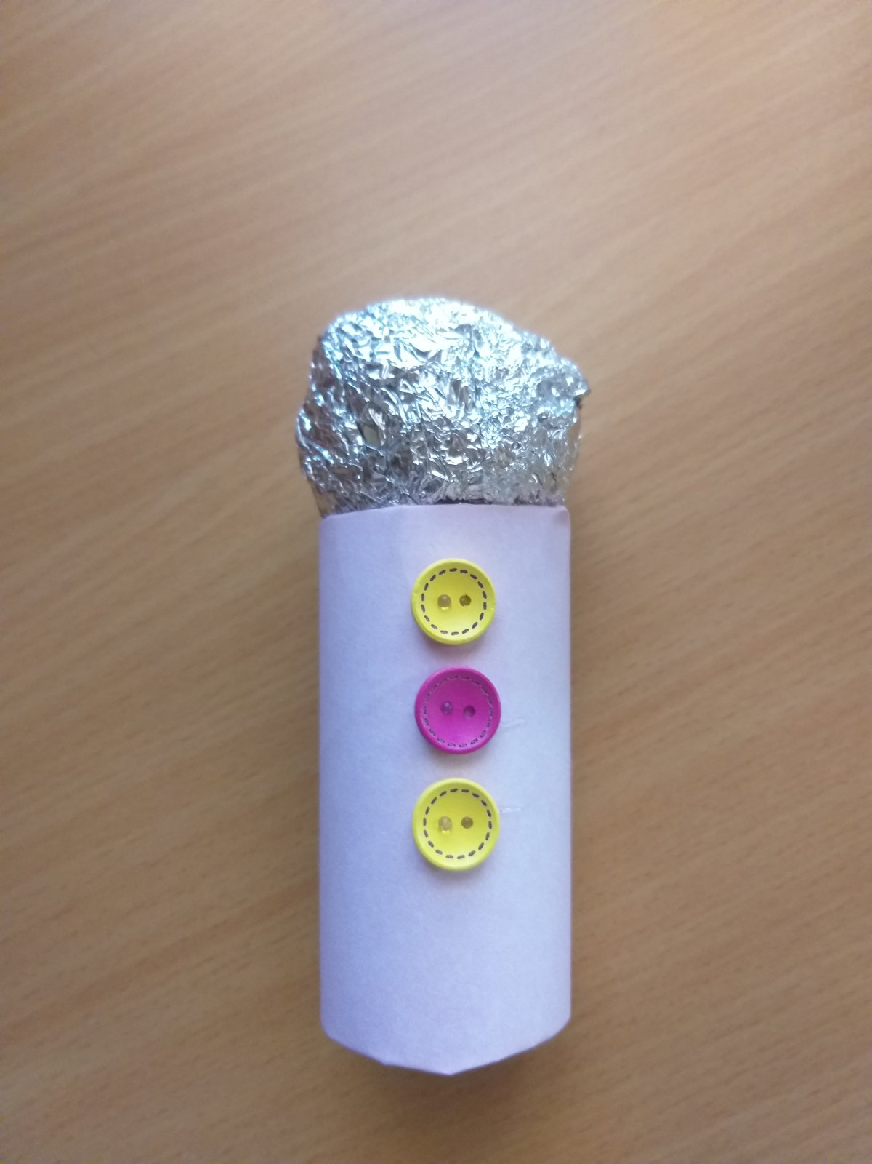
Οι μικροί δημοσιογράφοι
Μάιος
2020
Τηλεοπτικό Κανάλι Βρυσούλλων

Slide 2
Ας γίνουμε μικροί δημοσιογράφοι
Φορέστε λοιπόν αν θέλετε κατάλληλη ενδυμασία
Αγόρια: κοστούμι, παπιγιόν, γραβάτα
Κορίτσια: φορεματάκι κορδέλα στα μαλλιά και ό,τι εσείς θέλετε για να γίνετε μικροί δημοσιογράφοι
Μην ξεχάσετε να πάρετε ένα μικρόφωνο που έχετε στο σπίτι ή να φτιάξετε ένα.
Επιλέξτε σε ποιον θέλετε να κάνετε συνέντευξη
και καλή επιτυχία.
Ερωτήσεις για βοήθημα:
♥ Ποια είναι η αγαπημένη σου εποχή και γιατί;
♥ Τι σου αρέσει να κάνεις αυτή την εποχή;
♥ Πώς είναι η φύση αυτή την εποχή;
♥ Περίγραψε ένα συμβάν που έγινε αυτή την εποχή που θα σου μείνει αξέχαστο;
Η συνέχεια δική σας !!!!!
Βάλτε μπόλικη φαντασία !!!

Slide 3
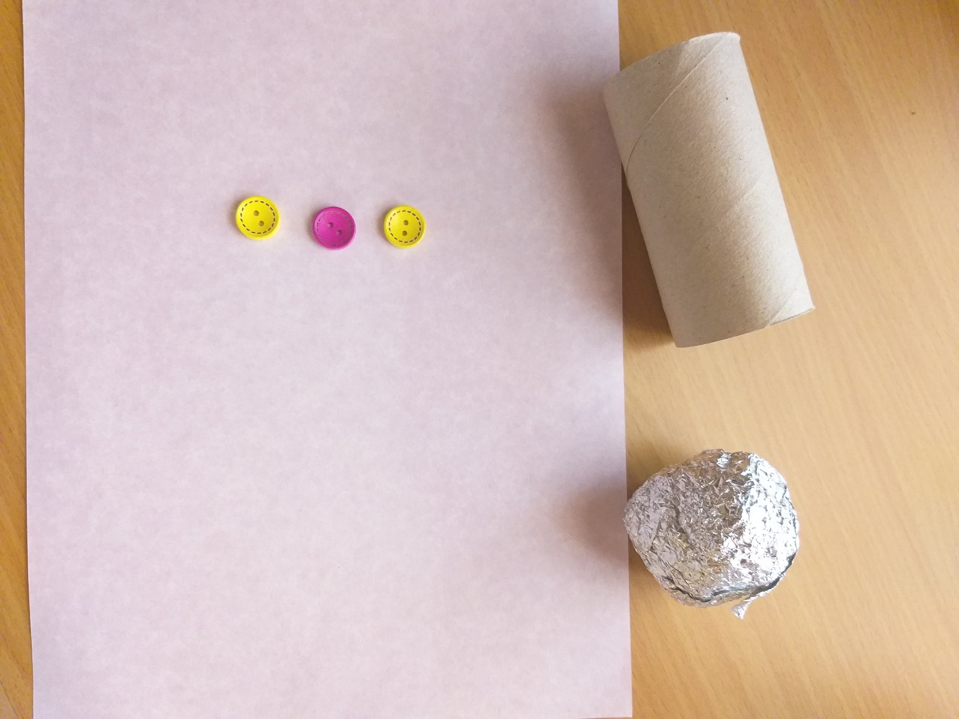
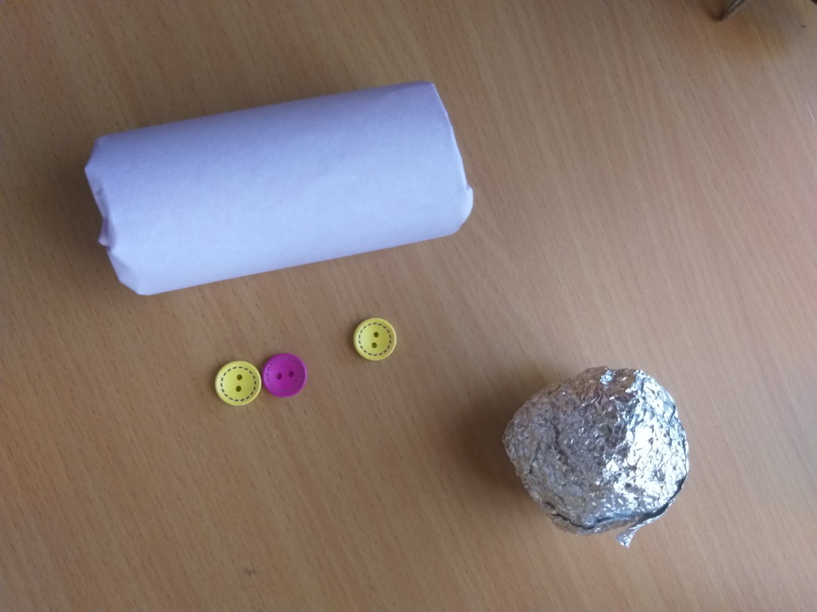
Για το μικρόφωνο θα χρειαστείτε
♥ 1 ρολό τουαλέτας
♥ Μεγάλο κομμάτι ασημόκολλας
♥ Υγρή γόμα
♥ Χρωματιστό χαρτόνι ή κόλλα
♥ Διακοσμητικά (κουμπιά, αυτοκόλλητα κ.α.)
Καλύψτε το ρόλο μ’ ένα χρωματιστό χαρτόνι ή κόλλα. Μετά φτιάξτε μια μεγάλη μπάλα από ασημόχαρτό. Ακολούθως κολλήστε πάνω ό,τι διακοσμητικά έχετε. Κολλήστε την μπάλα πάνω στο ρολό. Έτοιμο το μικρόφωνο σας !!!
ΚΑΛΗ ΕΠΙΤΥΧΙΑ μικροί δημοσιογράφοι!!

